Slide 1
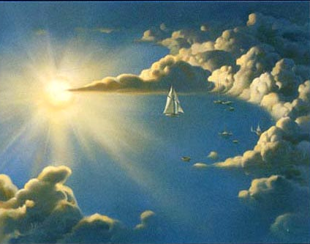
Homenaje a Los fundadores de la Universidad Católica de Santa María con motivo del 50 Aniversario
Ramón R. Abarca Fernández Mayo 2011

Slide 2
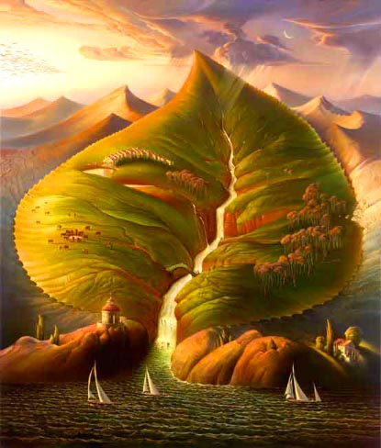
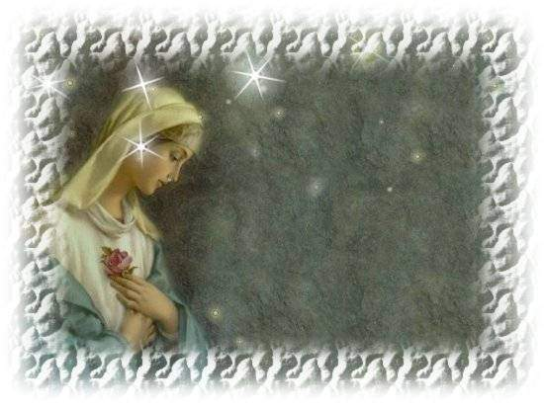
LOS TRES DIAMANTES DE LA UNIVERSIDAD CATÓLIA DE SANTA MARÍA:
Rvdo. P. William Morris
Rvda. M. Christophoris Deneke
Rvda. M. Soledad GArcía

Slide 3
Corrían los años iniciales de los sesentas, y Arequipa no sólo sintió los remesones generados por los terremotos de 1958 y 1960, sino que también su cuna vivenció el nacer de una nueva Universidad, que en la Roma del Perú debió ser bautizada inmediatamente como Católica, acaso siguiendo los pasos de la Pontificia Universidad Católica del Perú de Lima, acaso por oposición a las corrientes marxistoides que aparecían en el Perú?
El seis de diciembre de 1961, siendo Ministro de Educación Pública don Darío Acevedo, el Presidente Constitucional de la República don Manuel Prado suscribió el Decreto Supremo Nº 24, cuyo artículo primero dice: “Autorizase el funcionamiento de la Universidad de Santa María, con sede en la ciudad de Arequipa, la que tendrá carácter de Universidad Particular, de acuerdo con la parte final del artículo 5º de la Ley Universitaria 13417".

Slide 4
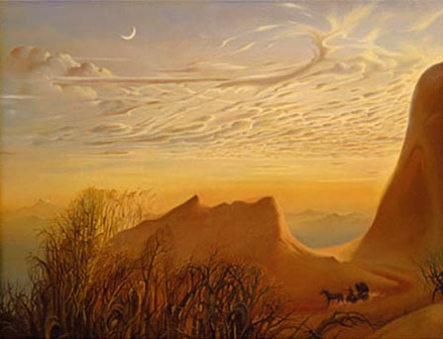
Los tres actores de la construcción física, intelectual y moral de nuestra Universidad fueron: el R. P. William Morris, las Reverendas Madres Christophoris Deneke y Soledad García Muñoz. Pues ellos pusieron los cimientos de los tres primeros pabellones que se fueron levantando ladrillo sobre ladrillo gracias a la perspicaz e insistente imaginación que por doquier buscaba ayuda que no dejó de encontrarla.
La previsión del R. P. Morris, la dinámica de otras personas y la acción del Sr. Arzobispo Leonardo Rodríguez Ballón al donar para la Universidad una extensión de 28.000 metros cuadrados, parte de los terrenos de los “pobres de Characato” que así se llamaba el fundo que hoy ocupamos, facilitó el que la universidad contara con su local propio

Slide 5
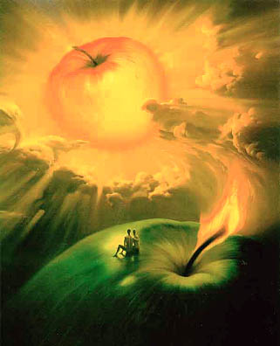
DE 1961 A 1965
a. El “Informe del Rectorado de la Universidad Santa María acerca de su organización y desarrollo durante el primer año de sus labores académicas” describe cómo se inició el proceso hasta lograr que el 6 de diciembre de 1961 se rubricara el Decreto Supremo que autorizaba la apertura de la Universidad. Dice que “el Excmo. Arzobispo, Monseñor Leonardo Rodríguez Ballón nos invitó a esta ciudad, con el fin de organizar e instalar la Universidad Santa María, ofreciéndonos para su funcionamiento, el uso de la casa sita en la calle Santa Catalina Nº 410”.
En aquella casona se implementaron cinco salones, uno de ellos destinado a la Biblioteca-Secretaría, funcionando en los más amplios las secciones “A» y “B” del primer año de la Facultad de Letras que se inició el primero de abril de 1962.
Dicho Informe manifiesta que el mobiliario y demás implementación se adquirió gracias al aporte de las siguientes Instituciones: “International Petroleum Company, Southern Perú Copper Corporation, Lanificio del Perú S.A., Banco de Crédito del Perú, Compañía Petrolera Lobitos; Cerro de Pasco Mining Corporation”.

Slide 6
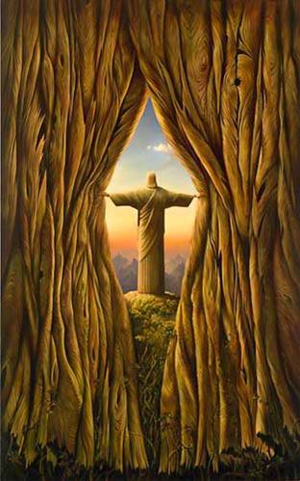
Igualmente se enumera cada una de las asignaturas que se dictaron en la Universidad que iniciaba sus labores académica enunciando la sumilla. Se lee en el documento que “La selección de su Docencia se ha realizado teniendo en cuenta la especialidad y el prestigio acumulado por la experiencia así como los títulos, habiendo sido designados para dictar las asignaturas los siguientes señores:
Dr. Alfredo Lozada Castañeda, S.J. Religión
Dr. Gustavo Quintanilla Paulet Filosofía
Dr. Jorge Cornejo Polar Literatura
Dr. Manuel Veramendi e Hidalgo Castellano
Dr. Benjamín Román Historia del Perú
Dra. María Elena de Lozada Historia Universal
Dr. William Morris, S.M. Física y Inglés
Dr. Robert Ewald Antropología social
(Dr. Ewald es profesor de la Universidad de California trabajando con la Universidad Santa María por intermedio de la Comisión Fulbright.)”

Slide 7
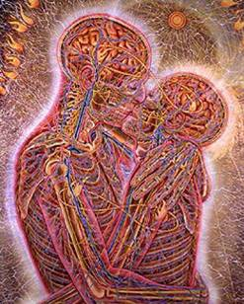
Al referirse a la inscripción, indica que “los postulantes inscritos para los exámenes de admisión en la Universidad fue algo más que trescientos”.
“El Jurado Examinador estuvo constituido por el Dr. Luis Fernández Briceño, Director de la Gran Unidad Escolar de “Mariano Melgar”, como delegado del Ministerio de Educación Pública; el Dr. Manuel Veramendi e Hidalgo, Asesor de Letras del colegio Nacional de la “Independencia Americana”, delegado del mismo Ministerio; los catedráticos de la Universidad Santa María, Dr. Gustavo Quintanilla Paulet y Dr. Jorge Cornejo Polar; y el Padre William Morris, Rector de la Universidad quien la presidió”.
Siendo el proceso de selección eliminatorio, aprobaron el examen escrito sólo 160 y aprobaron el examen oral 115 que lograron las primeras matrículas en la nueva Universidad, se indica en el mencionado Informe

Slide 8
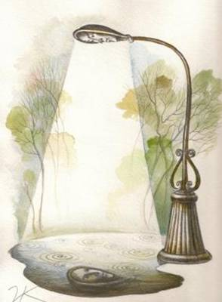
Entre las efemérides de trascendencia se indica que “el ilustre sicólogo peruano, Dr. Honorio Delgado, fue distinguido catedrático honorario de la Facultad de Letras de la Universidad Santa María”.
El documento, refiriéndose al año próximo de 1963, concluye mostrando confianza en “nuestros amigos que tuvieron la bondad de ofrendarnos su colaboración a pesar que entonces sólo podíamos hablar de promesas y esperanzas, y contamos para este año con la ratificación de su amistad”
b. Prospecto 1963. La Sociedad de María (Marianistas) y la gestión del Sr. Arzobispo Leonardo Rodríguez Ballón lograron el cometido. Pues, el primer prospecto que hemos encontrado es el que data de 1963, en cuya parte superior de la carátula incluye “Universidad Santa María”, y en la inferior, se lee “Arequipa = Perú, Año Académico 1963”·.

Slide 9
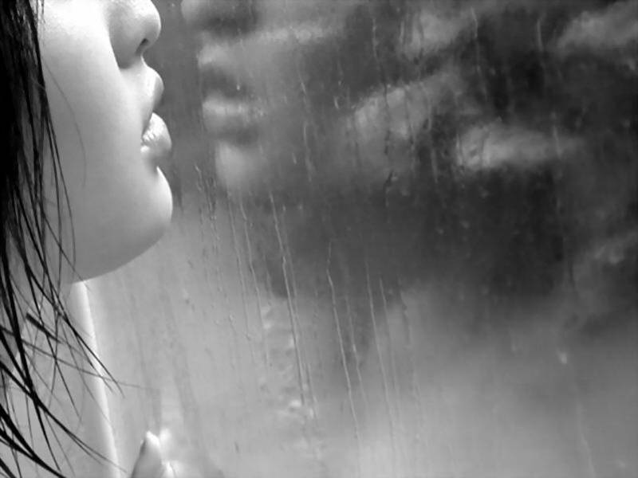
Siguiendo el modelo europeo, en su primera página dice: “La Universidad de Santa María, dirigida por la Sociedad de María (Marianistas), tiene carácter de Universidad Particular, autorizada por el Decreto Supremo del Presidente Constitucional de la República
El fin de la Universidad es formar profesionales y técnicos en las diversas ciencias, fomentar la investigación científica y contribuir al perfeccionamiento de sus graduados, persiguiendo la formación de elementos con espíritu peruanista y convicción cristiana”, luego incluye cada una de las asignaturas a dictarse con sus respectiva sumilla
c. El “Informe del Rectorado de la Universidad Santa María acerca de su organización y desarrollo durante el año 1963” anota lo siguiente: “Al finalizar el año lectivo 1963 – y segundo de vida académica – la Universidad Santa María con satisfacción ofrece este breve informe de sus labores a las autoridades eclesiásticas y educacionales … una sencilla comparación de año que terminamos y el año anterior, nos demuestra que el número de postulantes aumentó apreciablemente, la mayor dedicación al estudio por parte de los alumnos fue constatada por todos los profesores … el rendimiento del estudiante superó su promedio anterior

Slide 10
La matrícula aumentó con 260 alumnos ingresantes al primer año, sobre los 115 del año anterior. Hicimos la selección de los nuevos alumnos a base de un examen riguroso en que se apreció de cada postulante, su cultura general, preparación específica, forma de expresarse, y cualidades de la personalidad …
Los profesores fueron: Dr. Manuel Veramendi e Hidalgo: Lengua española; Dr. Gustavo Quintanilla Paulet: Filosofía; Dr. Benjamín Román Manrique: Historia del Perú; Dr. Jorge Cornejo Polar: Literatura; Dra. María Elena Ghirardi de Lozada: Historia Universal; Dr. Pascual Salas del Carpio: Biología; Dr. Enrique Ballón Aguirre: Historia Universal y del Perú; Dr. Javier Núñez Cáceres: Filosofía; Rvda. Marie Loyola: Inglés; R. P. Alfredo Castañeda, S.J. : Religión; R. P. Buenaventura Parodi, O. F. Cap. Sociología; R. Hermano Robert Knopp, S. M. : Historia Universal y Religión; R. P. William Morris, S.M. : Matemáticas y Física”.

Slide 11
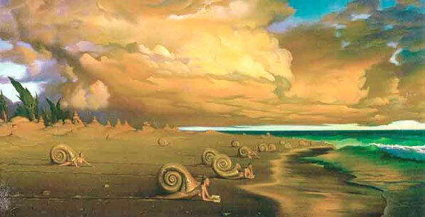
Expresa su agradecimiento a las entidades que le brindaron su generosa aportación las mismas que son: “Souther Perú Copper Corporation, International Petroleum Company, Limited, Sociedad Agrícola “Pucalá”, Ltda. S .S., Banco de Crédito del Perú, Compañía Petrolera Lobitos, Lanificio del Perú, S. A. , Embajada de España; Leche Gloria, S. A.”.
En este informe se incluye los planes para el año 1964, indicando las facultades que funcionarán de “Letras y Pedagogía, para formar profesores secundarios y doctores en letras …” de “Derecho y Ciencias Políticas, para formar abogados y expertos en su profesión, poseedores de ética profesional …” de “Ciencias Económicas, para formar hombres prácticos en la ciencia contable, la administración de negocios, y las relaciones púbicas, y para formar expertos en planificación económica y social ….” De “Enfermería y Asistencia Hospitalaria, para la preparación de enfermeras científicamente competentes y moralmente responsables …”

Slide 12
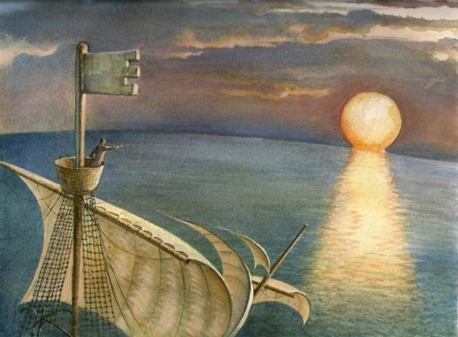
”Para ello, por esfuerzo propio de la Universidad Santa María se financió la adquisición de un terreno de 27,648 metros cuadrados magníficamente ubicado; en cambio, confiamos en la comprensiva ayuda de nuestros amigos para iniciar la construcción de un pabellón de dieciocho aulas, cuyos planes y estudios han sido hechos por la constructora INARA de Arequipa, a un costo de dos millones de soles”
“Informe del Rectorado de la Universidad Santa María acerca de su organización y desarrollo durante sus primeros años de labor académica”.. este Informe, fechado el 31 de agosto de 1965 y dirigido a los Señores Hoechsl Peruana S. A., entre otros manifiesta que:
“El Excmo. Arzobispo, Monseñor Leonardo Rodríguez Ballón nos invitó a esta Ciudad, con el fin de organizar e instalar la Universidad Santa María ofreciéndonos para su funcionamiento, el uso de la casa situada en la calle Santa Catalina Nº 410”.

Slide 13
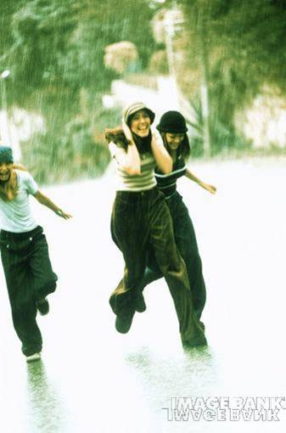
Más adelante enumera las “Facultades y escuelas anexas:
Actualmente la Universidad cuenta con las siguientes Facultades:
Facultad de Pedagogía en Ciencias
Facultad de Pedagogía en Letras
Facultad de Derecho
Facultad de Ciencias Económicas
Facultad de Periodismo
Facultad de Enfermería
Escuelas Anexas:
Escuela Normal Santa María
Escuela de Asistencia Social y Educación Familiar María Adelaida”
e) El “Informe presentado por el Rector de la Universidad Católica Santa María al Instituto Nacional de Planificación. Octubre de 1965”. En este documento se utiliza, por primera vez el calificativo de Católica en un documento oficial del Rectorado, el mismo que afirma en sus primeros párrafos: “El estudio es intensivo y profundo. Los alumnos que ingresan a la Universidad saben que no tendrán más preocupación que el estudio y contarán con un selecto cuerpo de profesores cuya única finalidad es procurar su más alta formación”.
En el penúltimo párrafo se lee: “Las Autoridades Universitarias podrán disponer la expulsión o la suspensión a los alumnos que hayan cometido faltas graves”

Slide 14
Pero en el cuadro titulado ”ESQUEMA GENERAL DE LOS ESTUDIOS, además de las cuatro facultades indicadas, incluye: Asistencia social y Educación Familiar y Periodismo”. La construcción “se inició en septiembre de 1964 y en él hemos iniciado las labores lectivas el presente año, en el mes de abril”.
Refiriéndose al Plan General de Estudios manifiesta que los alumnos ”pueden escoger las siguientes profesiones:
Letras y Educación
A. Educación en la especialidad de Letras Educación en la Especialidad de Ciencias
B. Economía y Ciencias Sociales
C. Derecho y Ciencias Políticas
D. Enfermería y Administración Hospitalaria”.
Refiriéndose a la Facultad de Odontología manifiesta que “a iniciativa del Colegio de Odontología del Perú, estudia la posibilidad de crear dicha Facultad en el futuro”.
Y con respecto a Enfermería, dice: “se informa que actualmente 17 alumnas están cursando el primer año facultativo, y 60 Enfermeras diplomadas están haciendo sus estudios suplementarios para adquirir el título universitario.

Slide 15
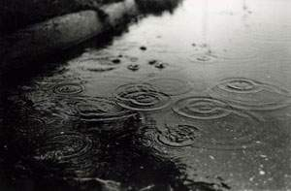
La Facultad de Enfermería dispone de un buen equipo de material visual para objetivar la enseñanza, una sala de demostraciones bien equipada y una biblioteca especializada con unos 500 libros”.
f) En el documento “RESPUESTA A LA ENCUESTA – DIAGNÓSTICO DE LA UNIVERSIDAD” del año 1965 que no precisa mes ni día, se puede leer:
“La Universidad Santa María está organizada sobre la base de su Facultad de Humanidades, que es el ciclo prefacultativo de dos años, que seguirán todos los alumnos, antes de ingresar a las Facultades Profesionales. Doble es la importancia de este ciclo: por una parte, da una cultura general como base y contorno de cualquier especialidad; y, por otro lado, su duración (dos años) dan la oportunidad para que el alumno escoja acertadamente la especialidad facultativa que seguirá a partir del ercer año de estudios”.

Slide 16
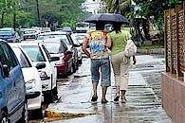
En este mismo documento se hace referencia explícita, por primera vez, a la composición estructural que tenía la Universidad en el año 1965, pues se describe que las autoridades son:
“RECTOR.- R.P. William Morris.- Docencia 35 años.- Plazo de la Rectoría: 5 años.
DECANO DE LA FACULTAD DE HUMANIDADES. Dr. Gustavo Quintanilla Paulet.- Doctor en Letras.- 10 años de docencia universitaria.- Plazo: 5 años.
DECANO DE LA FACULTAD DE DERECHO.- Dr. Juan Manuel Polar Ugarteche.- Doctor en Derecho.- 30 años de docencia universitaria y secundaria.- Plazo: 5 años.
DECANO DE LA FACULTAD DE EDUCACIÓN.- Sr. Manuel Veramendi e Hidalgo.- Profesor de Educación Secundaria.- veintidós años de docencia universitaria (San Agustín de Arequipa, treinta y cuatro de docencia secundaria oficial.- Plazo: 5 años.

Slide 17
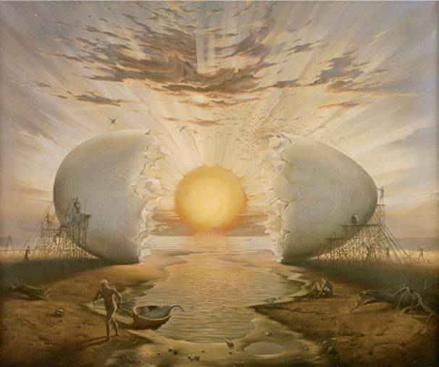
DECANO DE LA FACULTAD DE CIENCIAS EDCONÓMICAS.- Dr. Arturo Bouroncle Peralta.- Abogado.- Dos años de docencia universitaria.- Plazo: 5 años.
DECANO DE LA FACULTAD DE ENFERMERÍA.- R. M. Cristóforis Deneke M. S. M.- Master y Enfermera por universidades alemanas.- Veinticinco años de docencia en la Escuela de Enfermeras del Hospital Obrero de Lima, donde fue Directora.- Plazo: 5 años.
DECANO DE LA FACULTAD DE ODONTOLOGÍA.- Dr. Héctor Guillen C. Plazo: 5 años
DIRECTOR ESCUELA SUPERIOR DE PERIODISMO.- R. P. Buenaventura Parodi O. F. M.- Quince años de docencia universitaria.- sociólogo.- Plazo: 5 años.
DIRECTORA ESCUELA NORMAL.- R. M. Soledad García Muñoz. Estudios Superiores.- veinticinco años de docencia.- 5 años.
DIRECTORA Escuela de Asistencia Social y Educación Familiar.- Srta.”. el nombre de la directora y Fundadora de la Escuela de Asistencia Social fue la Srta. Marcela Gonzales.
Más adelante, al hablar de los planes de estudio de cada Facultad y Escuela, hace el siguiente acento: “Todas las facultades organizarán oportunamente el curso doctoral cuya duración será de un año”.:

Slide 18
DE 1966 A 1970
a. En el Memorandum del 8 de diciembre de 1966 dirigido a “nuestros benefactores y amigos de la Universidad” manifiesta que “el espíritu que animó a su fundadores fue, pues, fundamentalmente, satisfacer tal necesidad de orden educacional que se ve notablemente corroborada con el aumento cada vez mayor de alumnos …”
Al referirse al profesorado dice que en 1962 fueron 7 peruanos y 3 extranjeros y, en 1966, 68 peruanos y 24 extranjeros. Luego añade “en estos cinco años de vida universitaria, nuestra Institución ofrece ocho carreras, en cuyas Facultades laboran tanto alumnos como profesores:

Slide 19
1. “Facultad de Derecho. 2. Facultad de Ciencias Económicas y Comerciales: a. Especialidad Contadores. b. Especialidad de Economistas. 3. Facultad de Educación: a. Especialidad de Ciencias. b. Especialidad de Letras. 4. Facultad de Enfermería. 5. Facultad de Odontología. 6. Facultad de Servicio Social. 7. Escuela de Periodismo y Relaciones Públicas. 8. Escuela Normal. Refiriéndose a los locales indica que “la Universidad adquirió un terreno de 28,463 metros cuadrados en la urbanización de Umacollo … En este terreno se ha construido un pabellón de tres plantas”. Manifiesta que la Southern Perú Copper Corporation y la International Petroleum Company Limited “nunca han cesado de brindarnos su apoyo generoso”. Igualmente indica que la República Federal Alemana proporcionó “la suma de DM 739,000 (S/ 4,951,300) para la construcción de un nuevo pabellón de esa facultad. La construcción va a comenzar en diciembre de 1966”. Del mismo modo hace referencia a la construcción de “otro edificio de dieciocho aulas para servir a las otras facultades”.
r

Slide 20
b. La “Memoria correspondiente a los años: 1962 – 1070” , fechada el 11 de diciembre de 1970 manifiesta que trabajaron con el P. Morris el R. P. Thomas Shelble, los hermanos Roberto Wood, Víctor Vásquez y Alfredo Laguna. Da cuenta de los primeros años y cómo en 1963 se “empezó a planear y ejecutar la solución consistente en un nuevo local”. Señala que “desde 1963 hasta la fecha significa, principalmente, una constante expansión y ascenso en todos los aspectos”.
En lo académico manifiesta que “las evidentes exigencias del medio han suscitado la creación de Facultades llamadas hoy Programas Académicos y a la primitiva Facultad de Letras – hoy Programa de Estudios Generales – le han seguido los Programas de Educación, Derecho, Enfermería, Ciencias Económicas, Servicio Social, Odontología y Ciencias de la Comunicación Social, con sus respectivas Direcciones … la Universidad estableció 15 Departamentos con sus respectivos Jefes, habiendo quedado reducidos en posterior reestructuración a 6, y los Programas a 7 por fusión de Servicio Social y Ciencias de la Comunicación Social”. Afirma que el gobierno de la Universidad “se ejerce por el Rector, el Vice-Rector y el Consejo Ejecutivo, que consta de 5 Directores Universitarios, que fueron nombrados en 12 de junio de 1969 y que son:

Slide 21
Rvda. Madre Soledad García Muñoz de Planificación e Investigación, J. Teobaldo Paredes de Evaluación Académica, Edilberto Zegarra Ballón de Economía y Servicios, Luis de Taboada y Bustamante de Bienestar Universitario, Asuntos Estudiantiles y Proyección Social …”. Luego se completó “con la designación de los doctores Jorge Salazar Gonzáles de Personal y Alberto Heredia Márquez de Evaluación Académica”.
Hace referencia a las exigencias impuestas por los D. L. Nº 17437, 17706, 17832 y 17322, así como al Estatuto General de la Universidad Peruana aprobado por el Consejo Nacional de la Universidad Peruana el 2 de mayo de 1969, y la “nueva autorización dada a la Universidad “Santa María” por la R. D. No. 48-69 del CONUP del 14 de junio de 1969”.

Slide 22
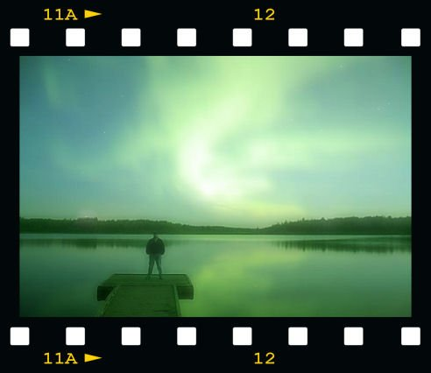
Sobre el problema surgido en la Facultad de Odontología debido a la denuncia de un odontólogo, describe la visita del Dr. Demetrio Palomino Director de Evaluación del CONUP, quien hizo la correspondiente investigación con resultados favorables para la Universidad.
Refiriéndose al local, dice que “se tiene en uso todo el local de Umacollo, o sea, los tres pabellones de tres pisos cada uno, desde 1968 …” Con todo, indica que “al realizarse esta Asamblea se resolverán importantes situaciones de interés para el futuro. Se presenta el Proyecto de Reglamento General para su aprobación”. Reiterando aspectos indicados anteriormente, resalta que ·durante el período de 1963 a 1970 precisa mencionar lo relativo al aumento progresivo de postulantes …”. Pero es de notar que el “Reglamento General de la Universidad Católica Santa María” fue “aprobado por el Consejo Ejecutivo de la Universidad, con fecha 13 de octubre del año 1970”, el mismo que está rubricado por el R. P. William Morris S. M., Rector, y el Hno. Roberto Wood, Secretario General, el cual tuvo vigencia hasta la promulgación del actual Estatuto en 1984

Slide 23
Termina la memoria anexando dos tablas que muestran el crecimiento del número de estudiantes y el servicio prestado por los docentes
Nuestras indagaciones, al margen de los documentos referidos, pero recogidas con mucha meticulosidad, nos muestran que el primer pabellón, en su primera planta, más los ambientes del Rectorado actual y adyacentes incluido el Teatrín Principal fue fruto de las gestiones realizadas por la Madre Soledad García Directora de la Normal Santa María que inició sus actividades en 1962 en un local de la calle San Pedro; el segundo y tercer piso se construyó gracias a donaciones logradas por el R. P. Morris de diferentes instituciones extranjeras y algunas nacionales. Con igual dinámica se construyó el tercer pabellón, identificado hoy como “C”.

Slide 24
Es de recordar que el P. Morris trabajó día a día en sus actividades de conductor de la Universidad, de docente y muchas veces de trabajador en la construcción, pues frecuentemente se le vio o portando ladrillos o paleando la arena para que ésta no se esparciera u otros. De ahí que su vivienda la fijara en el salón que hoy es A – 30, donde además funcionaba la oficina de administración; posteriormente ésta se ubicó en el salón A – 11, y luego en las oficinas de la actual Contabilidad. La Biblioteca de la Universidad se apertura en el tercer piso del pabellón C en el aula C – 32, donde también tuvo su habitación el Hno. Roberto Wood
Giving the "Open the Door" Red Packets

Slide 25
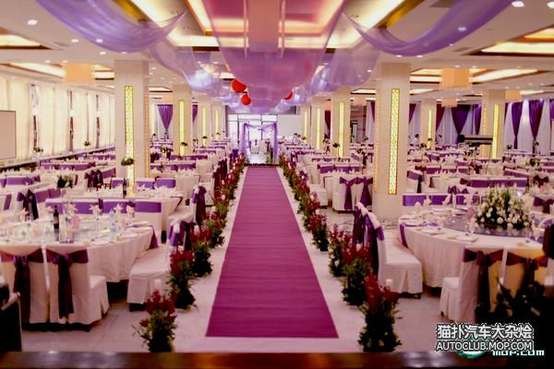
El segundo pabellón más los ambientes de la Biblioteca (primigenia Biblioteca de Enfermería), hoy de Ciencias Sociales, Teatrín de Enfermería y Centro de Cómputo, se construyó totalmente con capitales de instituciones alemanas y particularmente del Gobierno Alemán, gracias a la intensa labor desplegada por la Madre Christophoris Deneke, Decana de la primera Facultad de Enfermería. Dicho ambiente fue construido con la mayor minuciosidad y sin descuidar nada ni en lo académico ni menos en lo administrativo; mucho más teniendo en cuenta que, acompañaban a la Madre Christophoris dos religiosas que habitaban en lo que hoy es el local de ADUCA, la Jefatura del Departamento Académico de Trabajo Social y las oficinas de Ciencias Económicas y Administrativas. Dicho pabellón se inauguró el 20 de abril de 1968

Slide 26
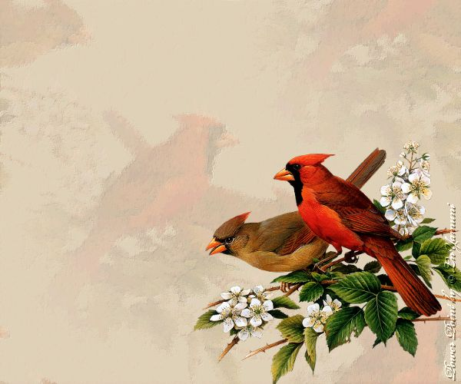
En aquella primera Asamblea del 12 de diciembre de 1970, y a cuyos delegados se designó entre los dos que, por separado, fueron presentados para que cada profesor eligiera uno, se eligió al Dr. Luis de Taboada y Bustamante como Rector y a don Manuel Veramendi e Hidalgo como Vicerrector. Pero existen comunicaciones en las que el Dr. Humberto Núñez Borja figura como Vice-Rector, según se desprende del Of. No. 449-71-SG remitido por el Consejo Nacional de la Universidad Peruana el 19 de abril de 1971, quizá por el poder que se extiende por parte del Dr. Luis de Taboada y Bustamante a favor del Dr. Humberto Núñez Borja ante el Notario J. Guillermo Mayca.

Slide 27
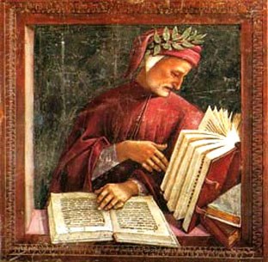
Antes de concluir esta primera parte, dejando el período de 1971 a 1990 para abordarlo en un próximo artículo, no podemos pasar por alto un párrafo de un documento del año de 1967 que con carácter de reservado dice lo siguiente: “Aspecto pedagógico.- Los comentarios desfavorables que hasta el año pasado existían sobre una deficiente enseñanza en la Universidad, han desaparecido totalmente. Si bien es cierto que existe algún descontento por la metodología empleada por uno que otro catedrático tales como el profesor … (Física) de años previos, Dr. … del curso de Literatura, del Sr. Ingeniero Profesor de Química (2do. de Facultad de Ciencias), y otros, en este aspecto no es general en todo el alumnado del año, sino en pequeños sectores, pero que de todas maneras dejan su protesta”, documento que nos hace pensar mucho, pero que nos lleva a defender siempre y en todo momento la libertad y la honestidad en cada una de nuestras acciones.
Arequipa, 20.09.93
Ramón R. Abarca Fernández

Slide 28
Ramón R. Abarca Fernández
http://www.ucsm.edu.pe/rabarcaf
rabarcaf@star.com.pe
rabarcaf@ucsm.edu.pe
¡GRACIAS!
Notes:
Termino como empecé agradeciendo a todos, principalmente a Margarita y no por diferenciar pero ha hecho mi trabajo sumamente fácil además de permitirme algo que para mi es sumamente delicioso y que consiste en poder aprender de ustedes y compartir mis conocimientos, por lo tanto: muchas gracias por todo Margarita. A todos los demás gracias por compartir conmigo.
Les dejo mi correo electrónico para cualquier consulta en la que consideren les puedo apoyar.
Leonardo J. Cárdenas
elbuhonegro@prodigy.net.mx

